Slide 1
স্বাগতম

Slide 2
শিক্ষক পরিচিতি
মোঃ মহসীন আলম
এম,এস-সি (গণিত), বি,এড
সহকারী শিক্ষক ( গণিত )
বাগেরহাট উচ্চ বিদ্যালয়

Slide 3
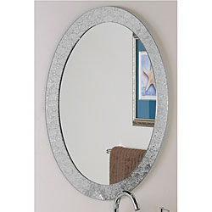
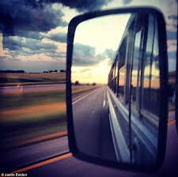
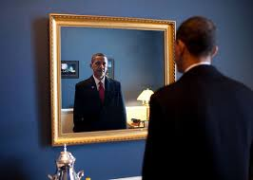
গাড়ীর লুকিং গ্লাস
আয়না
প্রতিবিম্ব

Slide 4
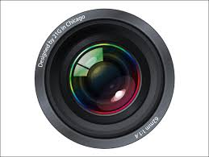
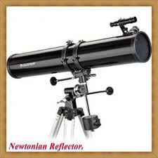
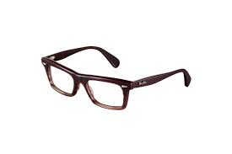
ছবি তোলার ক্যামেরা
চশমা
দূর আকাশের তারা দেখার দূরবীক্ষণ যন্ত্র

Slide 5
এ সব যন্ত্রে কিসের ব্যবহার রয়েছে ?
দর্পনের ব্যবহার

Slide 6
আমাদের আজকের পাঠ
দর্পন ও দর্পনের ব্যবহার

Slide 7
শিখনফল
১। দর্পন কি তা ব্যাখ্যা করতে পারবে ।
২। দর্পনের প্রকারভেদ ব্যাখ্যা করতে পারবে।
৩। দর্পনের ব্যবহার ব্যাখ্যা করতে পারবে
৪। উত্তল ও অবতল দর্পন কাকে বলে ? বলতে পারবে
৫। উত্তল ও অবতল দর্পনের পার্থক্য ব্যাখ্যা করতে পারবে

Slide 8
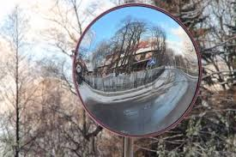
দর্পন দুই প্রকার
গোলীয় দর্পন
সমতল দর্পন

Slide 9
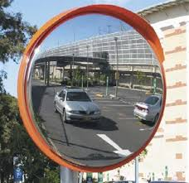
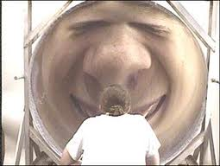
উত্তল ও অবতল দর্পনের পার্থক্য
অবতল দর্পন
উত্তল দর্পন

Slide 10
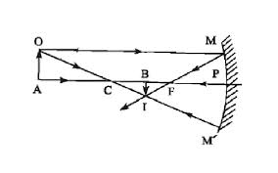
গোলীয় অবতল দর্পনের প্রতবিম্ব গঠন

Slide 11
দর্পনের ব্যবহার
দূরবীন
ক্যামেরা
প্রতিবিম্ব

Slide 12
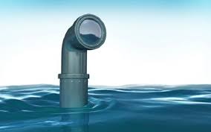
দর্পনের ব্যবহার
সামনে বাক দেখা
পেরিস্কোপ তৈরীতে
গাড়ীর পিছনের অংশ দেখা

Slide 13
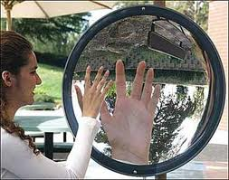
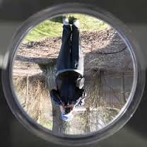
দর্পনের ব্যবহার
ছোটকে বড় দেখতে
অনেক বড়কে এক সাথে
উল্টো প্রতিবিম্ব

Slide 14
একক কাজ
সমতল দর্পন কাকে বলে?
সমতল দর্পনের প্রতিবিম্ব কিভাবে তৈ রী হয়?
সমতল দর্পন চেনার উপায় বর্ণনা কর।
গোলীয় কাকে বলে?কত প্রকার ও কি ?কি?

Slide 15
দলীয় কাজ
সমতল ও গোলীয় দর্পনের
চিত্র সহ পার্থক্য লিখ

Slide 16
মূল্যায়ন
১. সমতল দর্পন কাকে বলে?
২. সমতল দর্পন চেনার উপায় কি?
৩. গোলীয় দর্পন কি?
এটি কিভাবে চেনা যায়?

Slide 17
বাড়ীর কাজ
একটি পেরিস্কোপ
এর গঠন প্রনালী
চিত্রসহ বর্ননা কর

Slide 18
ধন্যবাদ

